Slide 1
Poslovno modeliranje za tvrtke kružne ekonomije

Slide 2
ODRŽIVA POTROŠNJA

Slide 3
Cilj Masterclass-a
Održiva potrošnja je sveti gral ekološke održivosti. Održiva potrošnja jednostavno rečeno, znači proširiti proces donošenja odluka potrošača kada odlučuju o kupnji proizvoda ili usluge, osim cijene, kvalitete itd., kako bi uključio održivost, kako god to definirali.
Cilj ovog Masterclass-a je objasniti koncept održive potrošnje, učiniti ga praktičnijim praktičnimaaktivnosti i pružiti strategije o tome kako možemo postići održiviju budućnost.

Slide 4
Struktura Masterclassa – održiva potrošnja
1. Što je održivA POTROŠNJA
2.Kako možeTE postići održivu potrošnju
3.Zaključci i daljnje radnje
Objašnjenje pojma
Aktivnosti
Daljnji koraci

Slide 5
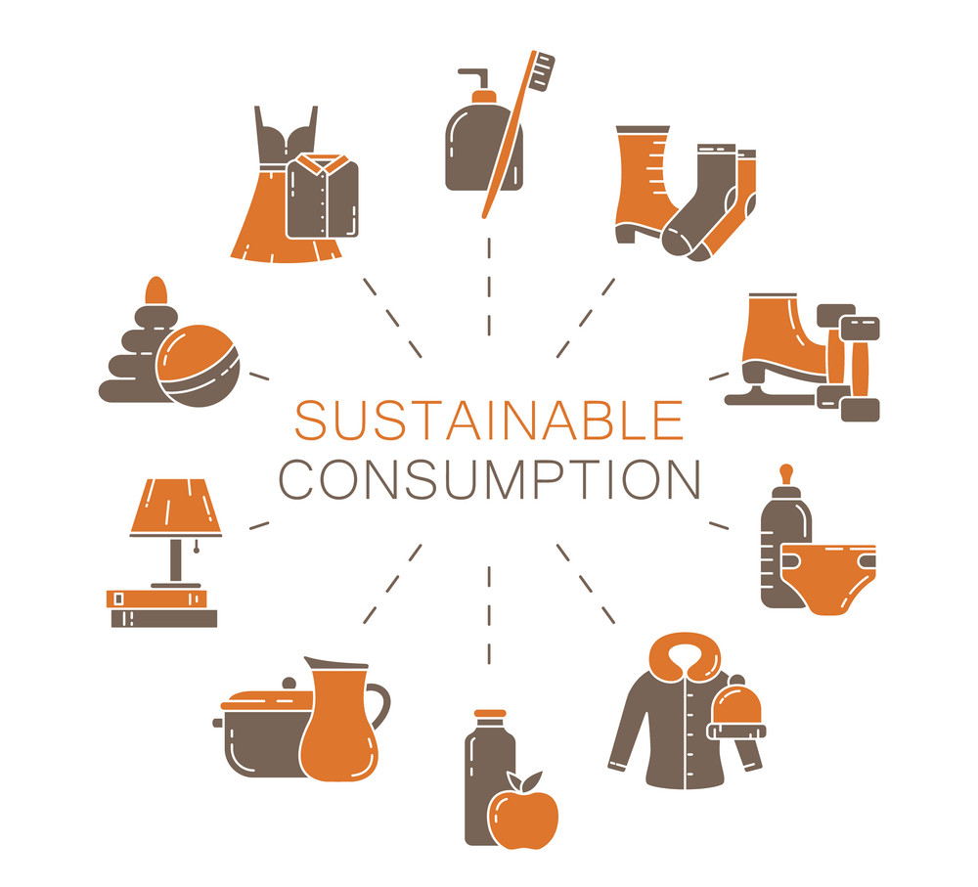
Što je održiva potrošnja?
„upotreba usluga i srodnih proizvoda, koji odgovaraju osnovnim potrebama i donose bolju kvalitetu života uz smanjenje upotrebe prirodnih resursa i otrovnih materijala kao i emisija otpada i onečišćujućih tvari tijekom životnog ciklusa usluge ili proizvoda, tako da kako se ne bi ugrozile potrebe budućih generacija”

Slide 6
Moj rad - projekt 2
Činjenice i brojke
Venera ima lijepo ime i drugi je planet od Sunca
Svake godine, procjenjuje se da jedna trećina sve proizvedene hrane – što odgovara 1,3 milijarde tona u vrijednosti od oko 1 bilijun dolara –završava truljenjem u kontejnerima potrošača i trgovaca ili se kvarizbog loše prakse prijevoza i žetve.
Kad bi ljudi diljem svijeta prešli na energetski učinkovite žarulje, svijet bi uštedio120 milijardi dolara godišnje.
Ako globalna populacija dosegne 9,6 milijardi do 2050 ekvivalent gotovo tri planeta moglo bi se zahtijevati da osigura prirodne resurse potrebne za održavanje sadašnjeg načina života.
“The European Commission’s support of this publication does not constitute an endorsement of the contents, which reflect the views only of the authors, and the Commission can not be held responsible for any use which may be made of the information therein.”

Slide 7
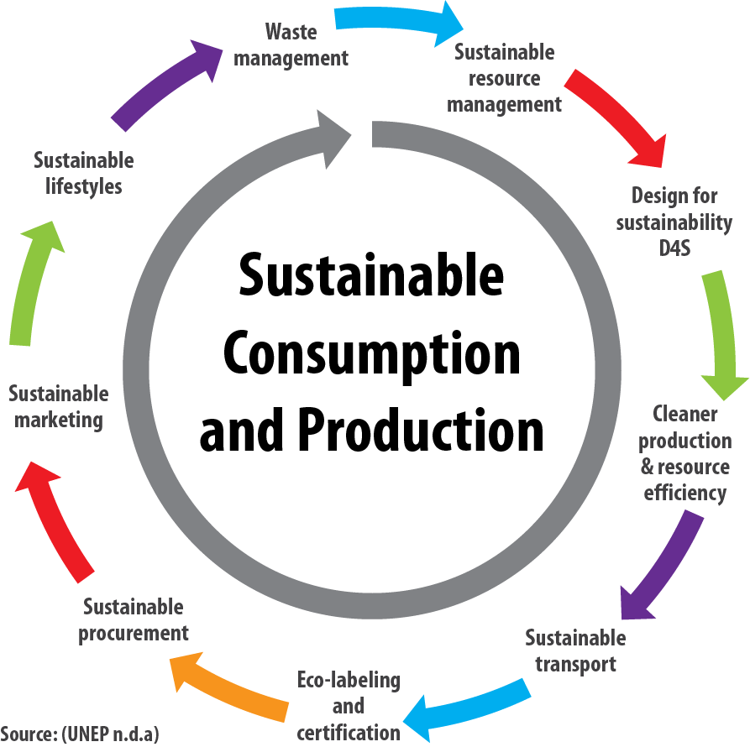
Održivi razvoj temelji se na tri temeljna stupa: društvenom, gospodarskom i ekološkom

Slide 8
Odlučivanje-model održive potrošnje: odrednice i motivacije
Pokušaji da se objasni ili promijeni ponašanje prema održivijoj potrošnji moraju započeti srazličiti i međuovisni utjecaji na količine održive potrošnje.
Sljedeća slika daje pregled aopći model odlučivanjaodržive potrošnje proizašle iz različitih studija.
To implicira dauvjerenja dovode do stavova, koji sa svoje strane izvode namjere. Namjere određuju stvarno kupovno ponašanje. Mnogi različiti individualni, društveni i situacijski čimbenici utječu na ovaj proces odlučivanja

Slide 9
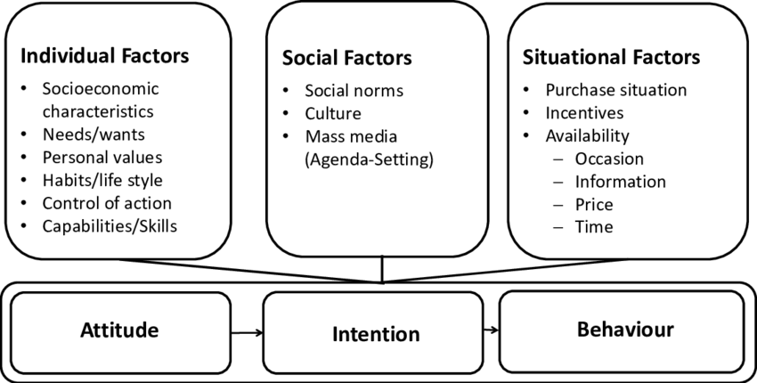
Odlučivanje-model održive potrošnje: odrednice i motivacije

Slide 10
Koji su primjeri održive potrošnje?
Snažna održiva potrošnja odnosi se na sudjelovanje u održivim ekološkim aktivnostima, kao što je potrošnja obnovljivih i učinkovitih dobara i usluga (kao što su električna lokomotiva, biciklizam, obnovljivi izvori energije).

Slide 11
Koji su primjeri održive potrošnje?
Održiva potrošnja može se shvatiti tako da uključuje niz promjena u ponašanju, kao što su veća učinkovitost u potrošnji energije i resursa u domu, minimiziranje otpada i ekološki prihvatljivije kupovne navike kućanstava.

Slide 12
AKTIVNOST
Kako ja/mi možemo utjecati na ova tri polja da postignemo održiviju budućnost?
VODA
ENERGIJA
HRANA

Slide 13
AKTIVNOST
Grupa 1: Dizajnirajte sustav za uštedu vode za vaš dom / tvrtku:

Slide 14
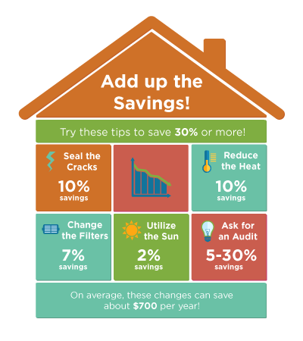
AKTIVNOST
Grupa 1: Dizajnirajte sustav za uštedu energije za svoj dom / tvrtku:

Slide 15
AKTIVNOST
Grupa 1: Dizajnirajte sustav za uštedu hrane za svoj dom / tvrtku:

Slide 16
AKTIVNOST
Grupa 1: Dizajnirajte sustav za uštedu hrane za svoj dom / tvrtku:

Slide 17
Zaključak
Kada je riječ o održivoj potrošnji za tvrtke, evo nekoliko konačnih zaključaka koje možete razmotriti:
Održivost bi trebala biti integrirana u sve aspekte poslovanja, uključujući dizajn proizvoda, nabavu, proizvodnju, pakiranje, distribuciju i razmatranja kraja životnog vijeka
Odmaknite se od tradicionalnog linearnog modela "uzmi-napravi-odloži" i prihvatite načela kružnog gospodarstva
Potaknite kupce da donesu održiv izbor ponudom ekološki prihvatljivih proizvoda i usluga
Potaknite kulturu inovacija unutar svoje organizacije. Dodijelite resurse istraživačkim i razvojnim naporima usmjerenim na održive tehnologije, materijale i procese

Slide 18
Zaključak
Pridružite se industrijskim suradnjama, partnerstvima ili inicijativama usmjerenim na održivost. Radeći zajedno, poduzeća se mogu suočiti sa sistemskim izazovima i potaknuti promjene u cijeloj industriji.
Održivost je trajno putovanje. Redovito procjenjujte i ponovno procjenjujte svoje inicijative za održivost, učite iz uspjeha i neuspjeha i prilagodite svoje strategije u skladu s tim.
Uključite se u stalna poboljšanja kako biste potaknuli pozitivne utjecaje na okoliš i društvo.

Slide 19
Hvala vam
Ima li pitanja?

